Slide 1
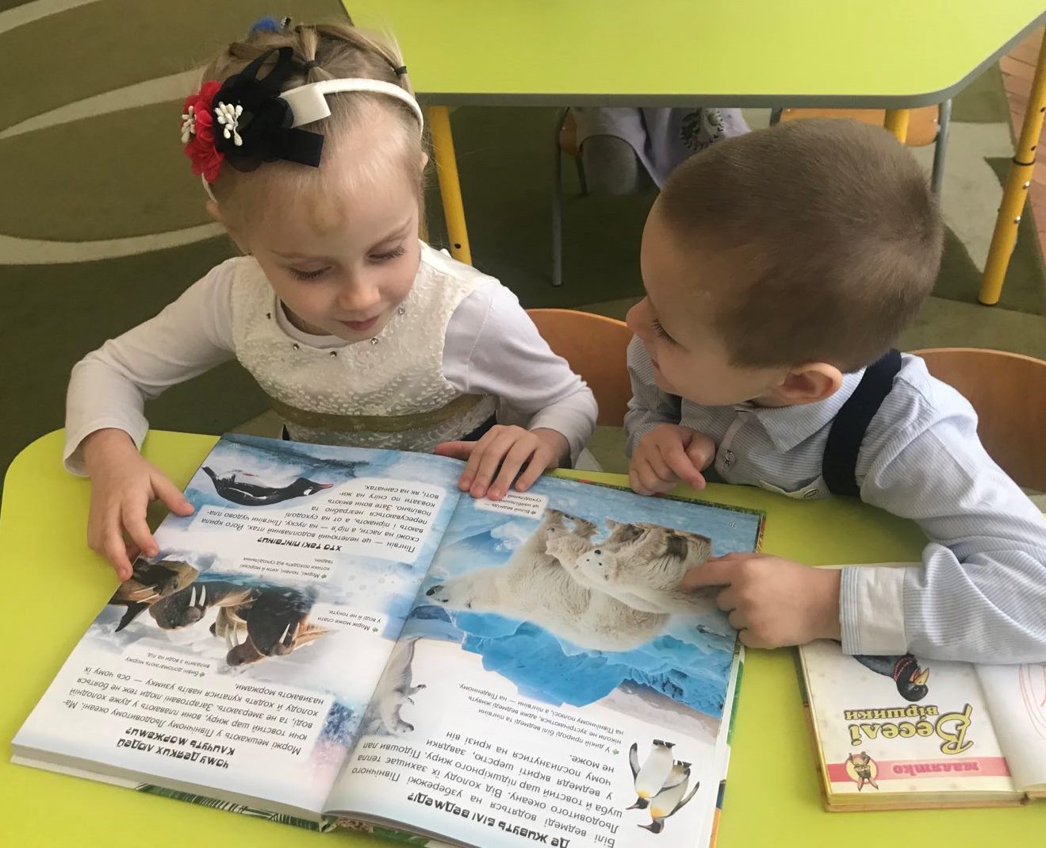
Дата проведення: 13.05.2022
Час проведення: 13.00
Педагогічний кейс
(для слухачів школи молодого вихователя, 3-й рік роботи)
«Сучасний підхід до організації художньо-мовленнєвої діяльності в закладі дошкільної освіти»
Спікери: Ніна Сокиринська, консультант КУ «ЦПРПП ВМР»,
Лариса Бондарчук, консультант КУ «ЦПРПП ВМР»,
Ірина Плащевська, вихователь-методист КЗ «ДНЗ № 34 ВМР».

Slide 2
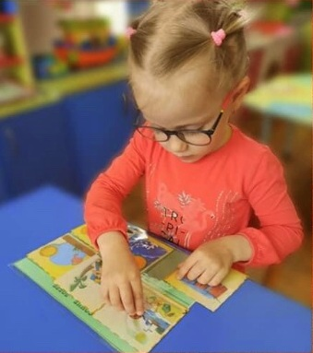
Заняття міської школи молодого майстра
(вихователі ЗДО, 3-й рік роботи)
«Різновиди мовленнєвої комунікації з дітьми дошкільного віку.
Робота в умовах воєнного стану»
Ніна Сокиринська, консультант КУ «ЦПРПП ВМР»

Slide 3
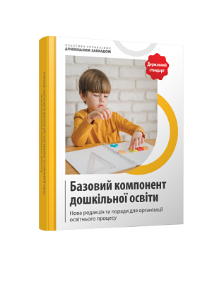
Освітня діяльність з питань дошкільної освіти у період дії правового режиму воєнного стану визначається методичними рекомендаціями МОН України, зокрема,
Лист МОН України № 1/3845-22 від 02.04.22р. «Про рекомендації для працівників закладів дошкільної освіти на період дії воєнного стану в Україні».
БКДО (2021), як стандарт дошкільної освіти, є
актуальним у будь-який час.
Заклади дошкільної освіти мають відповідати
його вимогам і під час дії воєнного стану.

Slide 4
Першочергові завдання ЗДО у воєнний час :
налагодження ефективної комунікації учасників освітнього процесу
надання педагогічної підтримки дітям раннього та дошкільного віку, у тому числі й з особливими освітніми потребами, їхнім батькам
відновлення освітнього процесу
організація освітнього процесу в ЗДО для усіх дітей
здійснення інформаційної підтримки та психологічного супроводу учасників
освітнього процесу

Slide 5
В умовах війни педагогічні працівники мають бути готовими, спроможними повноцінно надавати освітні, інформаційні, консультаційні послуги сім’ям, які виховують дітей раннього та дошкільного віку.
Саме тому питання організації комунікації з учасниками освітнього процесу посідає ключове місце.
В умовах військових дій найбільшої актуальності набувають системи комунікації з дітьми, їхніми батьками, сім’ями, що дає змогу встановити швидкий обмін інформацією, мобільність зворотного зв’язку.

Slide 6
У процесі організації комунікації учасників освітнього процесу, а також з
метою покращення адаптації громадян із числа внутрішньо переміщених осіб із зон активних бойових дій працівники ЗДО мають надавати підтримку інформаційну, методичну, консультативну тощо дітям та їхнім сім’ям:
- сприяти організації комунікації дітей та їхніх батьків з іншими членами
громади;
- створювати безпечний соціально-освітній простір;
- адаптувати освітній процес в умовах війни з урахуванням ситуацій, що
склалися;
- добирати форми і методи взаємодії між учасниками освітнього процесу
відповідно до конкретної ситуації кожного;
- володіти інформацією щодо ресурсного забезпечення освітнього процесу в
умовах дистанційної роботи;
- володіти навичками організації та проведення онлайн-заходів;
- налагоджувати комунікацію з учасниками освітнього процесу в телефонному режимі, через листування електронною поштою тощо

Slide 7
Технологічні аспекти організації комунікації з учасниками
освітнього процесу
-За допомогою сайту організувати взаємодію всіх учасників освітнього процесу й створити віртуальну бібліотеку, банк освітніх ресурсів, постійно оновлювати й поповнювати інформаційне наповнення сайту,
- використовувати ресурси онлайн-освіти,
забезпечити залучення тимчасово переміщених дітей та їхніх сімей до різних програм з дошкільної освіти.
В умовах військових дій найбільшої актуальності набувають системи комунікації з дітьми, їхніми батьками, сім’ями, що дає змогу встановити швидкий обмін інформацією, мобільність зворотного зв’язку.

Slide 8
Технологічні аспекти організації комунікації з учасниками
освітнього процесу
Основні форми онлайн - комунікацій:
відеоконференція, форум, чат, блог, електронна пошта, анкетування, соціальні мережі.
У складних умовах корисними можуть бути сервіси та інструменти комунікації в онлайн-режимі.
Ефективними можуть бути:
розміщені на сайті ЗДО завдання і рекомендації для батьків щодо роботи з дітьми, відповідно до їхнього віку;
створення груп із батьками, вихователями, психологами в соціальних мережах Viber, Telegram, WhatsApp тощо для отримання інформаційно-освітніх та психолого-педагогічних послуг;
використання електронних платформ Zoom, GoogleMeet, Google Classroom, Microsoft Teams і ін.

Slide 9
Комунікація з учасниками освітнього процесу має здійснюватися з урахуванням локації дітей (тобто місця перебування) (вдома, у бомбосховищі, в умовах зовнішньої міграції, в умовах внутрішньої міграції, в закладі дошкільної освіти, з батьками, вихователями, опікунами, волонтерами тощо) і орієнтуватися на виконання різних завдань .
. Надавати освітні послуги із застосуванням різних форм організації освітнього процесу в ситуації, коли ЗДО повністю або частково припиняєдіяльність у зв’язку з військовими діями, з використанням дистанційної та змішаної форми організації освітнього процесу.
Дистанційна форма освіти – це організація освітнього процесу із застосуванням інформаційно-комунікаційних технологій у зручний для здобувачів освіти спосіб і час.
Змішана форма освіти – це поєднання традиційної очної форми освіти з дистанційною.
Рекомендації педагогам:
Під час організації освітнього процесу в дистанційному форматі слід враховувати особливості дітей дошкільного віку.
У разі згоди батьків, з дітьми молодшого та середнього дошкільного віку заняття проводяться не більше 10 хвилин, старшого дошкільного віку — 15 хвилин.

Slide 10
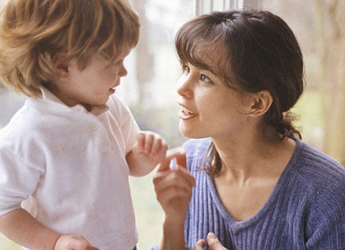
У дітей дошкільного віку існують паралельно дві сфери мовленнєвого спілкування:
спілкування з дорослими – педагогами, членами сім’ї, знайомими та незнайомими людьми;
спілкування з дітьми – однолітками, меншими за віком, старшими за віком дошкільниками та дітьми шкільного віку, як знайомими, так і незнайомими.

Slide 11
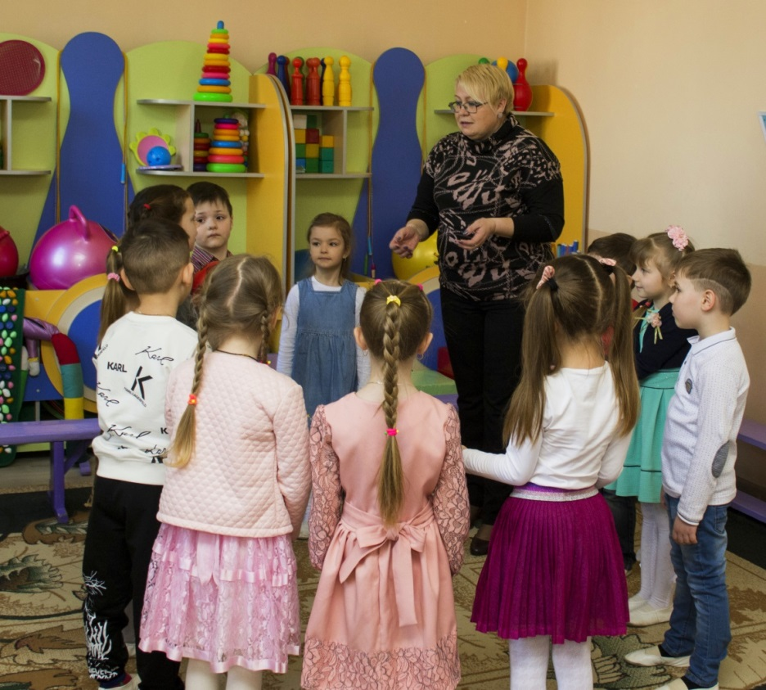
Соціальний досвід дітей дошкільного віку формується на основі отриманих уявлень про навколишній світ. Найповніше джерело інформації для дітей — дорослі.
Форми мовленнєвої взаємодії
розмови
бесіди
полілоги

Slide 12
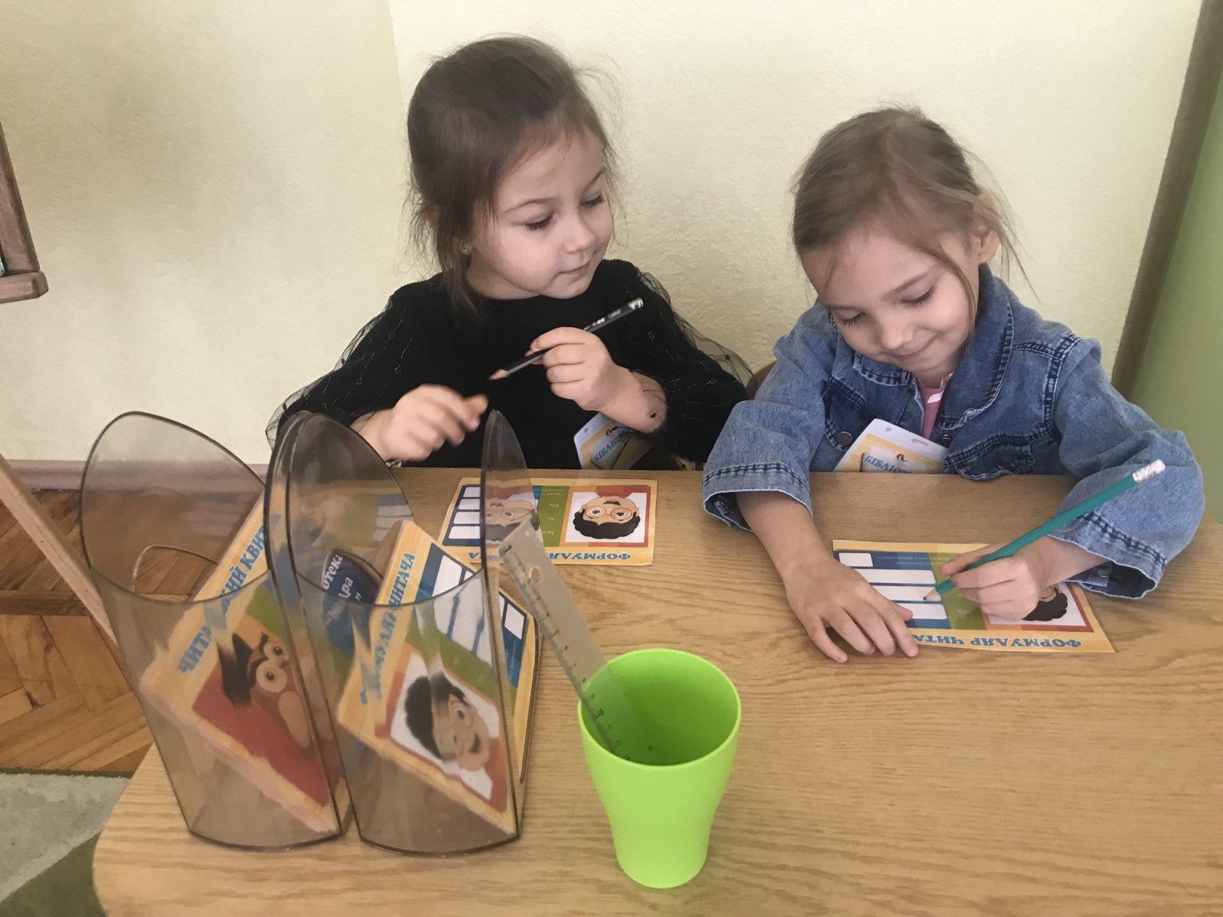
Розмова
Діалог — обмін репліками між співрозмовниками, які щось обговорюють, коментують, оцінюють, підказують одне одному, надихають тощо. Діти й дорослі діалогізують у форматі розмови або бесіди.
Часто розмова як форма діалогу дорослого з дітьми реалізує не основну комунікативну функцію, а передусім регулятивну, вказівну.

Slide 13
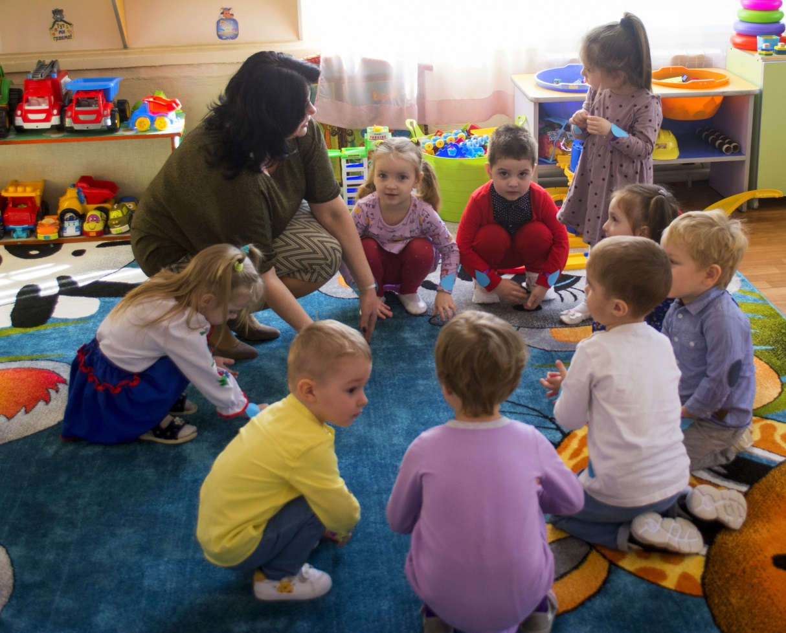
Розмова
Щоб спілкування було повноцінним, тобто двостороннім, а діти виявляли відкритість і довіру, дорослі мають не просто слухати, а чути й розуміти кожного з них.
Діти понад усе цінують кожну мить щирого й зацікавленого спілкування, у якому дорослі присутні без останку. І хоч така розмова потребує більше часу, результат її буде ефективнішим.

Slide 14
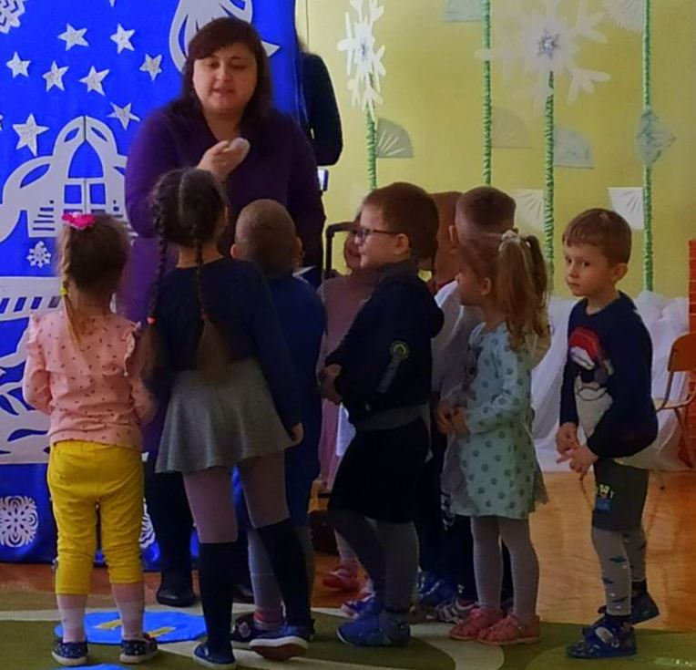
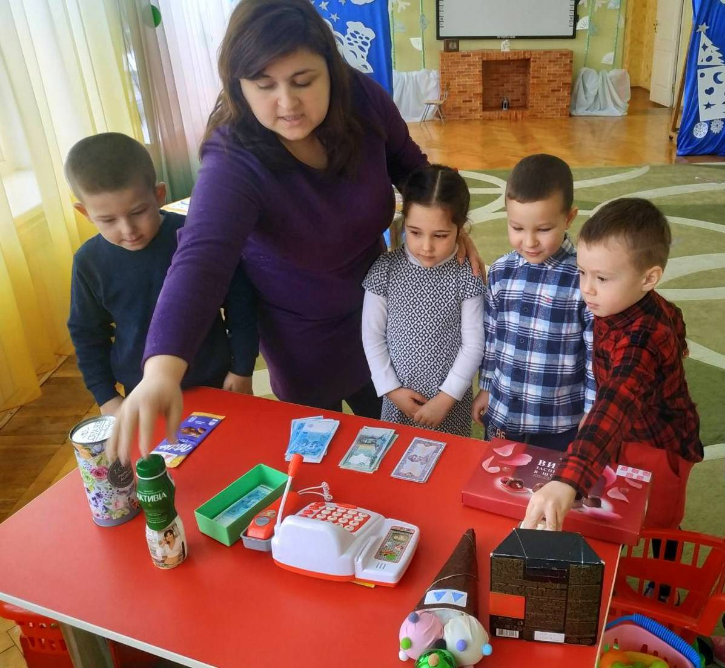
Бесіда
Бесіда — це завчасно підготовлена, цілеспрямована й чітко продумана розмова на певну тему.
Повноцінна бесіда передбачає, що дорослий сприймає дітей як активних співрозмовників, думка яких має значення.

Slide 15
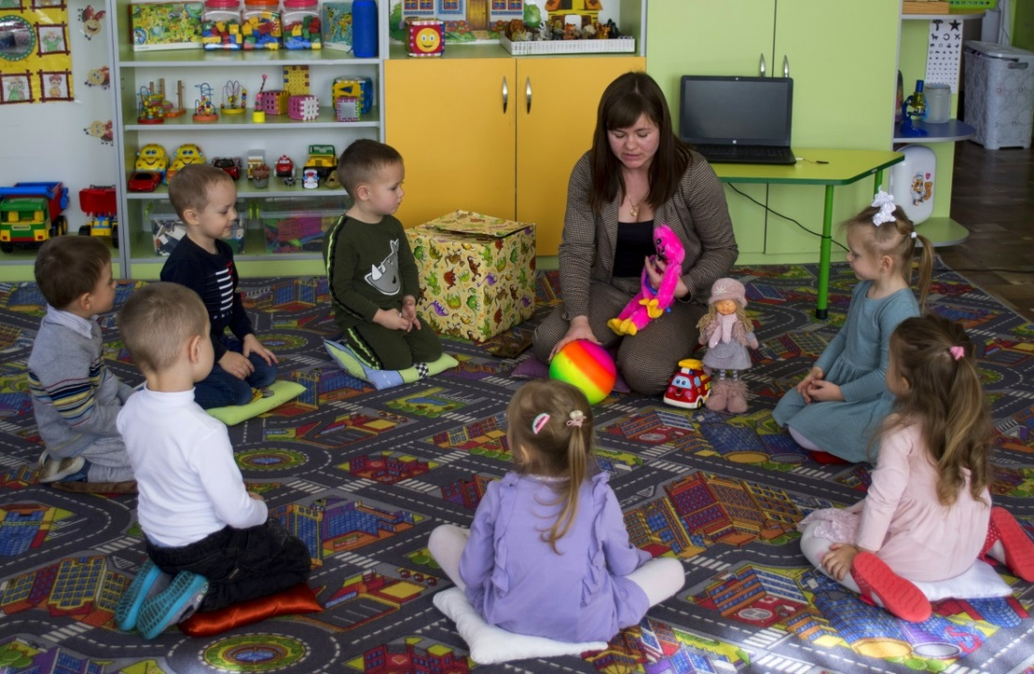
Бесіда
Бесіда може бути структурним елементом будь-якого заняття. За її допомогою вихователь:
доповнює спостереження, сприймання тощо;
пояснює особливості чи послідовність дій;
готує, налаштовує, мотивує, націлює дітей на різні види діяльності;
узагальнює, підсумовує результати спільних дій тощо.

Slide 16
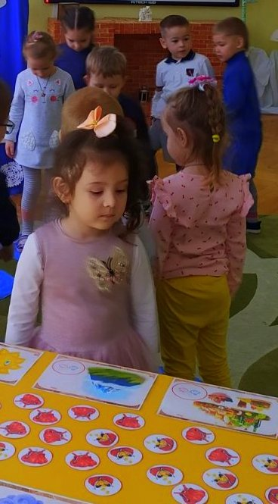
Види бесід
Підсумкова
Морально-етична
Інформаційно-пізнавальна
Основний елемент бесіди — це запитання. Прості та репродуктивні запитання спонукають дитину відтворювати відоме й очевидне.

Slide 17
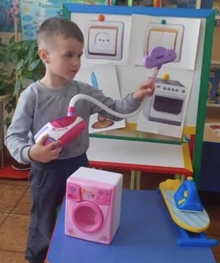
Структура бесіди
вступна
основна
налаштувати на обговорення теми
систематизувати, збагатити, уточнити знання
заключна
У роботі з дітьми старшого дошкільного віку використовуйте бесіду як
окрему форму освітньої діяльності.
узагальнити, підбити підсумки

Slide 18
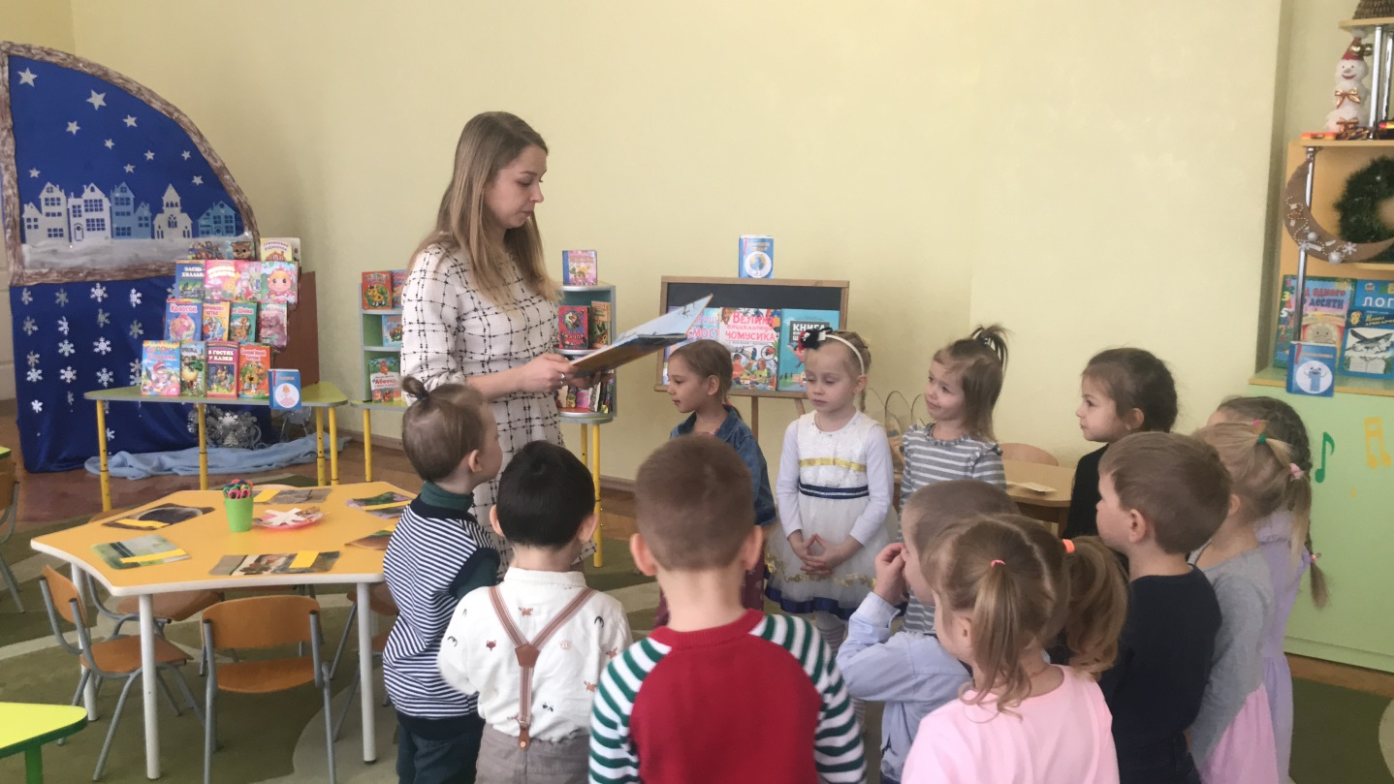
Полілог
Суть поняття «полілог» стає зрозумілішою у зіставленні з бесідою, адже полілог є одним із її різновидів. Полілог спрямований на формування вміння формулювати й висловлювати власну думку, міркувати, доводити, обстоювати свою позицію.
проблемна бесіда
дискусія
диспут
Полілог не може бути самостійним видом заняття.

Slide 19
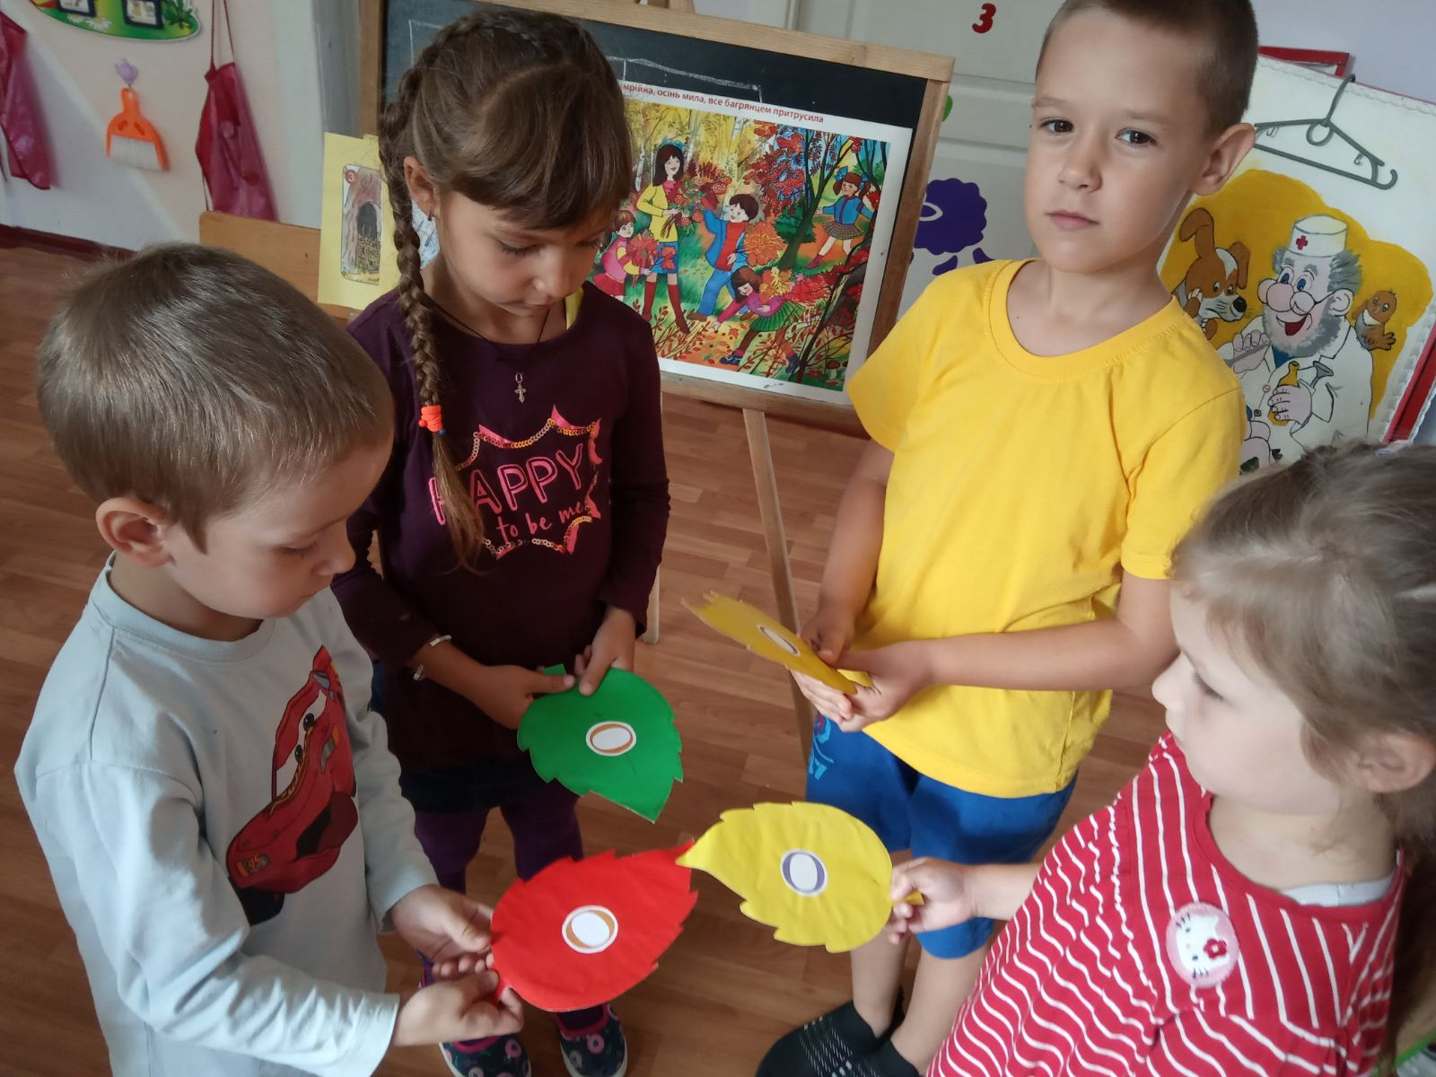
Полілог
Дотримуйтеся під час полілогу ключового правила: «Нічого не говори сам, став мудрі запитання дітям». Давайте дітям змогу подумати та не поспішайте «заповнити паузи».
«Порожні» паузи небезпечні тим, що зникає ритмічність розмови, а відповідно — інтерес дітей до неї. Продуктивні паузи важливі, бо навчають дітей розмірковувати.

Slide 20
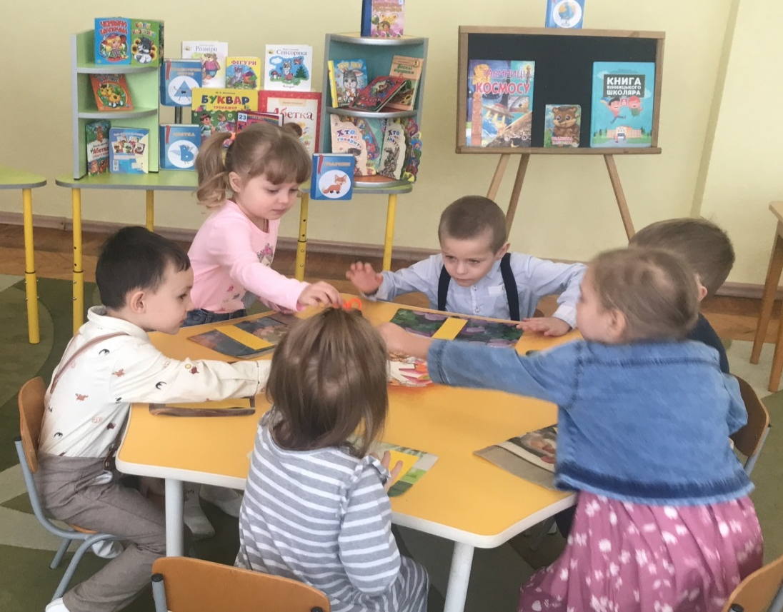
Полілог
Діти виявляють живий інтерес о полілогу, коли відчувають, що дорослому й самому цікаво отримувати відповіді на проблемні запитання.
Щоб полілог не перетворився на монолог, підготуйтеся до обговорення,
уникайте директивного тону,
навчіться слухати дітей та швидко реагувати на висловлювання.

Slide 21
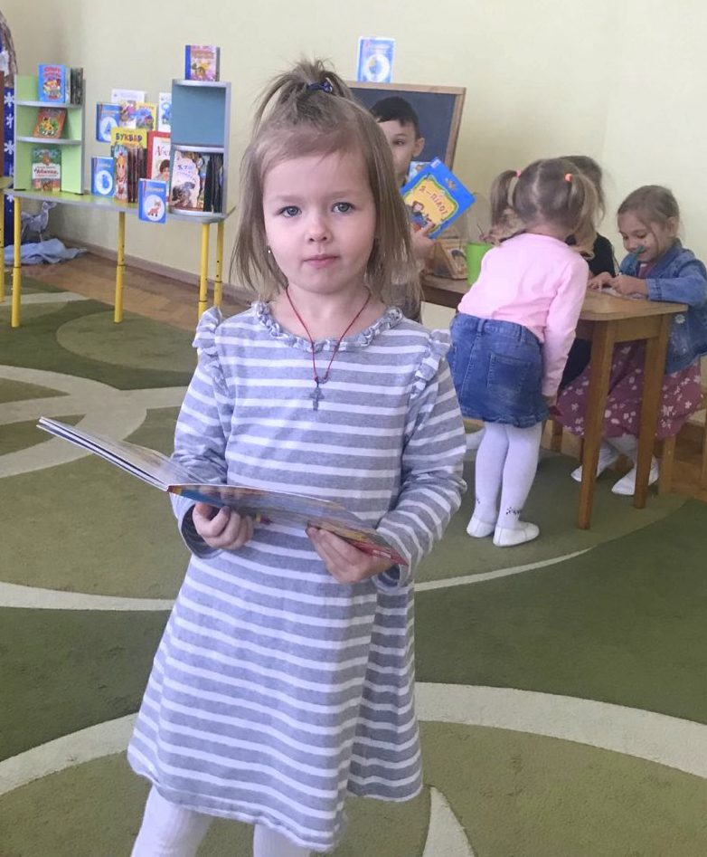
Мовленнєва взаємодія
Для ефективної мовленнєвої взаємодії з дошкільниками не достатньо добре відомих методів і прийомів.
Важливішим є щире бажання дорослого почути дитину як носія власної думки й певної життєвої позиції, зрозуміти її.

Slide 22
Тестове запитання
Які запитання спонукають дитину відтворювати відоме й очевидне?
А) Репродуктивні
Б) Проблемні
В) Пошукові

Slide 23
Правильна відповідь
Які запитання спонукають дитину відтворювати відоме й очевидне?
А) Репродуктивні
Б) Проблемні
В) Пошукові

Slide 24
Укладач Ніна Сокиринська
Список використаних джерел:
Базовий компонент дошкільної освіти (Державний стандарт дошкільної освіти). Нова редакція – 2021. https://mon.gov.ua/storage/app/media/rizne/2021/12.01/Pro_novu_redaktsiyu%20Bazovoho%20komponenta%20doshkilnoyi%20osvity.pdf
Лист МОН України № 1/3845-22 від 02.04.22р. «Про рекомендації для працівників закладів дошкільної освіти на період дії воєнного стану в Україні».
Розвиток мовлення в ДНЗ [Текст] / Т. Басан // Психолог дошкілля. – 2014. – № 9. – С. 9–12.
Виховання культури мовлення дітей дошкільного віку засобами художньо-мовленнєвої діяльності [Текст] / Марія Батьо // Актуальні проблеми дошкілля. – 2012. – С. 152-158. – Бібліогр. в кінці ст.
Компетентнісний підхід до мовленнєвого розвитку дошкільників [Текст] / А. М. Богуш // Педагогічна і психологічна науки в Україні. – 2007. – Т. 2 : Дидактика, методика, інформаційні технології. – С. 155-170.
Різновиди мовленнєвої комунікації з дітьми /Н. Гавриш // Вихователь-методист дошкільного закладу. – 2021. – № 1. https://emetodyst.mcfr.ua/865967
Оптимізація мовленнєвої роботи з дітьми в розвивальному середовищі дошкільного навчального закладу [Текст] : реалізація завдань освітньої лінії "Мовлення дитини" / А. Богуш, Н. Гавриш // Дошкільне виховання. – 2012. – № 10. – С. 8–14.
Комунікативна компетентність - головна мета [Текст] / А. Гончаренко // Дошкільне виховання. – 2008. – № 7. – С. 12-14. – Розвиток мовлення.
Мовлення дитини. Впроваджуємо Базовий компонент дошкільної освіти (Нова редакція) / Гавриш Н.В // Дошкільне виховання. – 2021. – № 3. – С. 3–8. https://mon.gov.ua/storage/app/media/doshkilna/2021/05/11/Dv_2021-03-Gavrysh.pdf

